Slide 1
Pengertian
Investasi
Chapter 1
Jones, Investments: Analysis and Management
Pertemuan 2, 15 Sept 2023
1
Notes:
1

Slide 2


SASARAN PEMBELAJARAN
Untuk memahami bidang investasi sebagaimana dalam praktek / dunia nyata
Untuk membantu membuat keputusan investasi yang akan meningkatkan kesejahteraan
Untuk membuat ekspektasi yang realistis mengenai hasil dari keputusan investasi
2
Notes:
2

Slide 3
DEFINISI MANAJEMEN INVESTASI
MANAJEMEN INVESTASI
STUDI TENTANG PROSES PENANAMAN DANA PADA SATU ASET ATAU LEBIH
KEPEMILIKAN PADA FINANCIAL ASET (ASET KEUANGAN DAN SEKURITAS (SURAT BERHARGA)
INVESTASI JUGA BISA MELALUI ASET RIIL (TANAH, GEDUNG, RUMAH, BAGUNAN)
TIDAK MENGABAIKAN ASET KEUANGAN LUAR NEGERI
3
Notes:
3

Slide 4
MENGAPA BELAJAR INVESTASI ?
KEPUTUSAN INVESTASI
KARIR DI BIDANG INVESTASI
Perlu adanya kerangka yang tepat untuk mengelola dan meningkatkan kesejahteraan
  Analis sekuritas, Manajer Investasi & Portofolio, Certified Financial Planner, Chartered Financial Analyst, Broker
4
Notes:
4

Slide 5
KEPUTUSAN INVESTASI
Dasar keputusan investasi →
Keuntungan yang diharapkan (expected return)
Risiko
Adanya trade off antara keuntungan (return) yang diharapkan dengan risiko yang ditanggung
keuntungan yang direalisasi (realized return)
kemungkinan bahwa keuntungan yang direalisasi berbeda dari keuntungan yang diharapkan
Tidak selalu sama dengan
5
Notes:
5

Slide 6
TRADEOFF ANTARA KEUNTUNGAN YANG DIHARAPKAN (ER = EXPECTED RETURN) DAN RISIKO
Investor mengelola risiko dengan mengorbankan keuntungan yang diharapkan (ER) lebih rendah
Semakin tinggi risiko, semakin tinggi keuntungan yang diharapkan untuk mengkompensasi risiko tersebut
ER
Saham
Obligasi
HIGH RISK , HIGH RETURN
LOW RISK , LOW RETURN
Risk-free Rate
Risiko
6
Notes:
6

Slide 7

PROSES KEPUTUSAN INVESTASI
Proses dua-tahap:
  Analisis & Penilaian Surat Berharga
    Perlu memahami karakteristik surat berharga
  Manajemen portofolio
    Kumpulan surat berharga terpilih dipandang sebagai suatu unit
    Bagaimana kinerja portofolio diukur?
    Bagaimana & kapan portofolio tersebut direvisi?
1. Analisis & Penilaian Surat Berharga
2. Manajemen portofolio

Slide 8
FAKTOR YANG MEMPENGARUHI PROSES
Ketidak pastian keuntungan dimasa lalu (ex post) sangat mempengaruhi proses (masa depan tidak diketahui dan harus diestimasi)
Aset keuangan luar negeri: peluang untuk meningkatkan keuntungan atau mengurangi risiko
Peran investor kelembagaan penting
Seberapa efisien pasar keuangan memproses informasi baru?

Slide 9

PERAN INTERNET
Terjadi revolusi dalam arus informasi
Secara dramatis menurunkan biaya komisi bagi investor individual
PERAN INTERNET

Slide 10
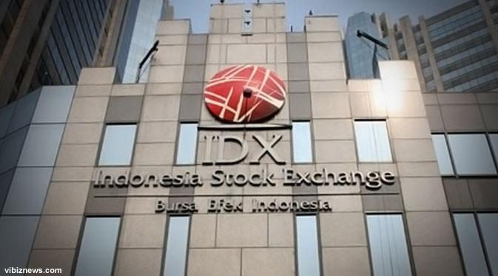
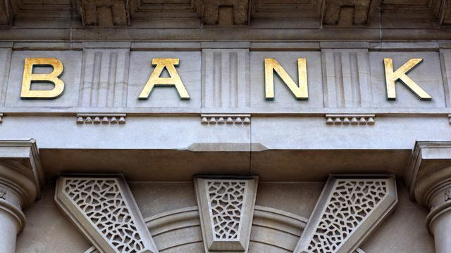
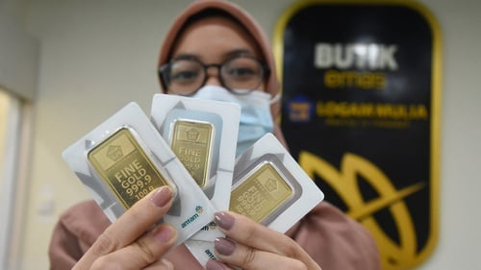

Alternatif Investasi

Slide 11
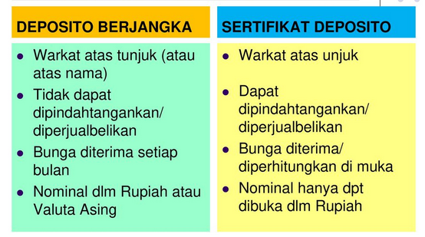
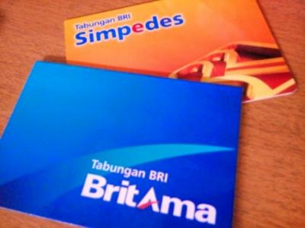
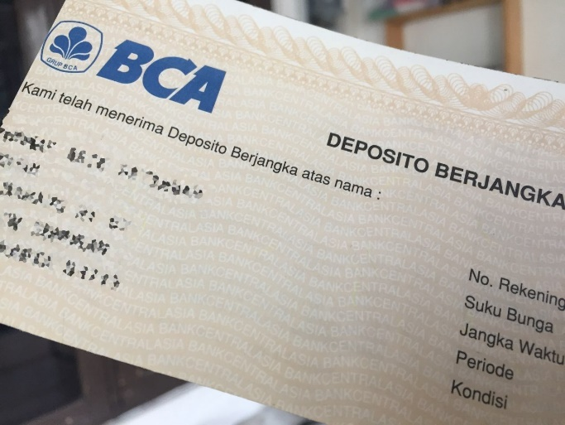
ASET KEUANGAN YANG TIDAK DIPERDAGANGKAN
Tabungan
Umumnya dimiliki oleh individu-individu
Deposito
Atas nama
Tidak dapat diperjualbelikan
Merupakan pertukaran klaim secara langsung antara penerbit dan investor
Biasanya merupakan investasi yang ‘aman’ karena dapat dengan mudah diuangkan tanpa mengurangi nilainya.
2
Notes:
2

Slide 12
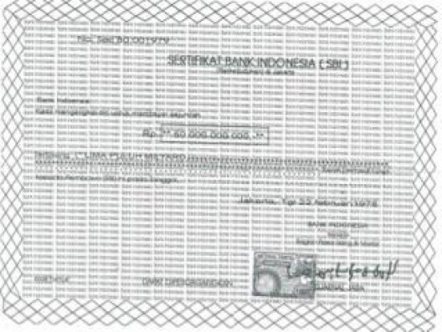
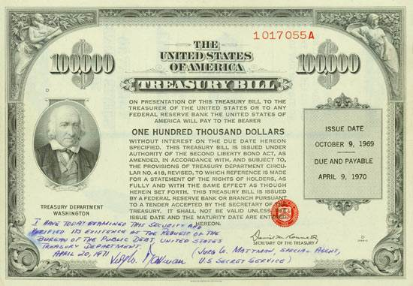
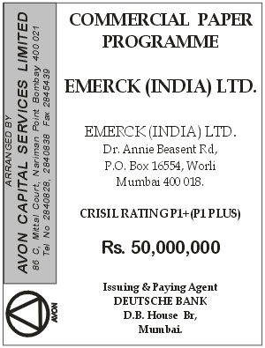
SURAT BERHARGA PASAR UANG
SERTIFIKAT BANK INDONESIA
T-BILLS (DI USA)
Diperdagangkan: klaim dapat dijual di pasar
Instrumen hutang jangka pendek, likuid, risikonya relatif rendah
Diterbitkan oleh pemerintah atau perusahaan swasta
COMMERCIAL PAPER (CP)
3
Notes:
3

Slide 13
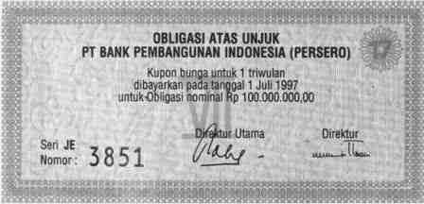
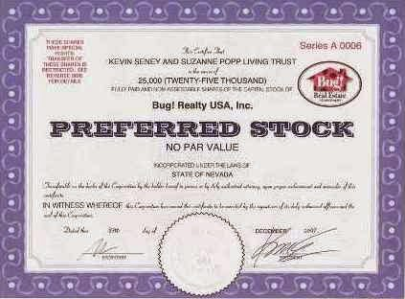
SURAT BERHARGA PASAR MODAL
OBLIGASI
SAHAM
Surat hutang yang diperdagangkan dengan jatuh tempo lebih dari satu tahun atau saham
Lebih berisiko dibanding surat berharga pasar uang
Surat berharga pendapatan tetap (obligasi) memiliki skedul pembayaran
Tanggal dan besar pembayaran bunga serta pokok pinjaman ditetapkan didepan
4
Notes:
4

Slide 14
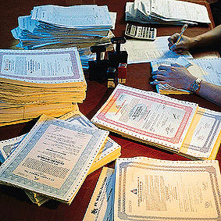
OBLIGASI → SURAT UTANG
Jenis Obligasi:
Obligasi Daerah (municipal bond)
Obligasi Korporasi
Obligasi Pemerintah (T-Bond)
Biasanya tidak dijamin dan bungan dibayar tengah tahunan
Obligasi konversi bisa ditukat dengan aset lain (biasanya saham)
Aset yang disekuritisasi – Mortgage backed
5
Notes:
5

Slide 15
SAHAM → BUKTI KEPEMILIKAN PERUSAHAAN
Mencerminkan kepemilikan pada perusahaan
Pemegang saham preferen dibayar setelah hutang tetapi sebelum pemegang saham biasa
  Dividen saham preferen diketahui karena ditetapkan didepan
  Bisa bersifat kumulatif
Pemegang saham biasa merupakan pemilik klaim sisa atas pendapatan dan aset
  Hak voting penting sekali
7
Notes:
7

Slide 16

SURAT BERHARGA DERIVATIF
DEFINISI
Surat berharga yang nilainya tergantung pada surat berharga lain
CONTOH
Futures
Option
CIRI-CIRI
Futures dan option merupakan kontrak yang terstandar, diperdagangkan di bursa
Alat manajemen risiko
Warrants merupakan turunan dari obligasi yaitu jenis opsi yang diterbitkan oleh perusahaan
8
Notes:
8

Slide 17

OPTION
Definisi
Opsi yang diperdagangkan di bursa diterbitkan oleh investor, bukan oleh korporasi
Jenis Option
Call Option = Pembeli memiliki hak, bukan kewajiban, untuk membeli sejumlah tertentu aset dari penjual pada harga tertentu sebelum jatuh tempo (biasanya untuk melindungi pembayaran/impor)
Put Option = Pembeli memiliki hak, bukan kewajiban, untuk menjual sejumlah tertentu aset ke penjual pada harga tertentu sebelum jatuh tempo (biasanya untuk melindungi penerimaan/ekspor)
Memperbesar kemungkinan keuntungan
9
Notes:
9

Slide 18


Kontrak Futures
perjanjian yang terstandar antara pembeli dan penjual untuk menyerahkan sejumlah aset tertentu pada harga tertentu.
Kedua pihak wajib menyerahkan jaminan (margin) untuk mengurangi risiko kegagalan (default risk)
Digunakan untuk melindungi risiko perubahan harga
10
Notes:
10

Slide 19


